Slide 1
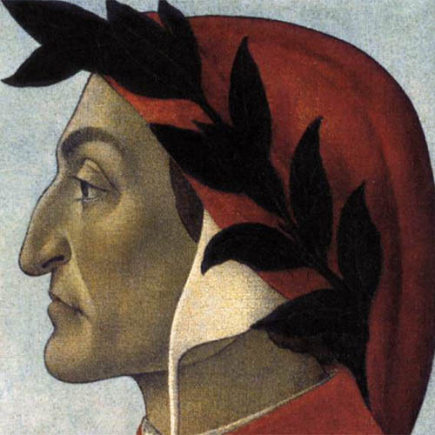
Общество Данте Алигьери
Курс итальянского языка
«Поездка в Италию»

Slide 2
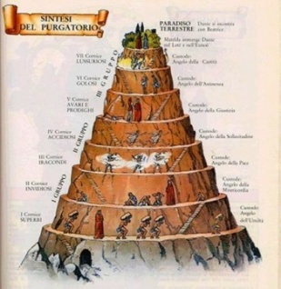
Содержание курса
«Поездка а Италию» состоит из 10 тематических разделов:
1. Приветствие, знакомство;
2. Личные данные, внешность, семья;
3. Путешествие, бронирование гостиницы, время, дни недели;
4. Транспорт, прокат автомобиля, покупка и бронирование билетов;
5. Общение, благодарность, подтверждение, отказ;
6. Безопасность, общение с правоохранительными органами;
7. Продукты питания, рестораны, приготовление пищи;
8.Здоровье, посещение врача, больница;
9. Покупки, одежда и мода;
10. Свободное время, спорт.

Slide 3
Тематические разделы включают в себя следующий грамматический материал:
Приветствие, знакомство
Правила чтения, ударение;
Местоимение;
Глагол;
Настоящее время изъявительного наклонения;
Род и число имен существительных;
Прилагательное в роли определения;
Формы артикля

Slide 4
2. Личные данные, внешность, семья
Возвратные глаголы
Порядок слов в предложении
Указательное местоимение questo
Вопросительное предложение
Отрицательное предложение
Модальные глаголы
Числительные

Slide 5
3. Путешествие, бронирование гостиницы, время, дни недели
Неправильные глаголы
Предлоги
Оборот c’e’, cisono
Употребление molto, poco

Slide 6
4. Транспорт, прокат автомобиля, покупка и бронирование билетов
Притяжательные прилагательные
Употребление артикля с притяжательными прилагательными
Значения предлогов

Slide 7
5. Общение, благодарность, подтверждение, отказ
Повелительное наклонение
Неправильные глаголы в повелительном наклонении
Степени сравнения прилагательных

Slide 8
6. Безопасность, общение с правоохранительными органами
Прошедшее ближайшее
Переходные и непереходные глаголы
Причастие прошедшего времени
Вспомогательные глаголы
Причастие прошедшего времени неправильных глаголов
Употребление конструкции Stare per fare qc

Slide 9
7. Продукты питания, рестораны, приготовление пищи
Повторение конструкции c’e’/ci sono
Будущее простое
Будущее сложное
Употребление предлогов при обозначении отрезка времени

Slide 10
8. Здоровье, посещение врача, больница
Прошедшее длительное;
Употребление артикля в конструкции avere + существительное;
Конструкции с глаголом fare.

Slide 11
9. Покупки, одежда, мода
Условное наклонение;
Прочие формы выражения вежливости;
Меры измерения;

Slide 12
10. Свободное время, спорт
Повторение пройденного грамматического материала

Slide 13
Итоги обучения
По окончании курса вы сможете спокойно передвигаться по стране , ориентироваться в любых бытовых ситуациях, совершать покупки, выбирать лучшие рестораны, осуществлять общение с официальными инстанциями, контактировать с местным населением.
Курс рассчитан преимущественно на изучение и отработку тематической лексики с прохождением минимального необходимого грамматического материала.

Slide 14
Рекомендуемая литература
Киселев Г.П. «Итальянский без преподавателя»;
Буэно Т. «Разговорный итальянский для начинающих»;
Буэно Т. «Самоучитель современного итальянского разговорного языка»;
Буэно Т. «Итальянский язык. Самые необходимые слова и фразы»;
Кузьминова И.В., Вишневецкая Е.В. «Parliamo in italiano».

